Slide 1

D A T A W A R E H O U S E
PERTEMUAN-02
KONSEP ETL
Team Datawarehouse 2020

Slide 2
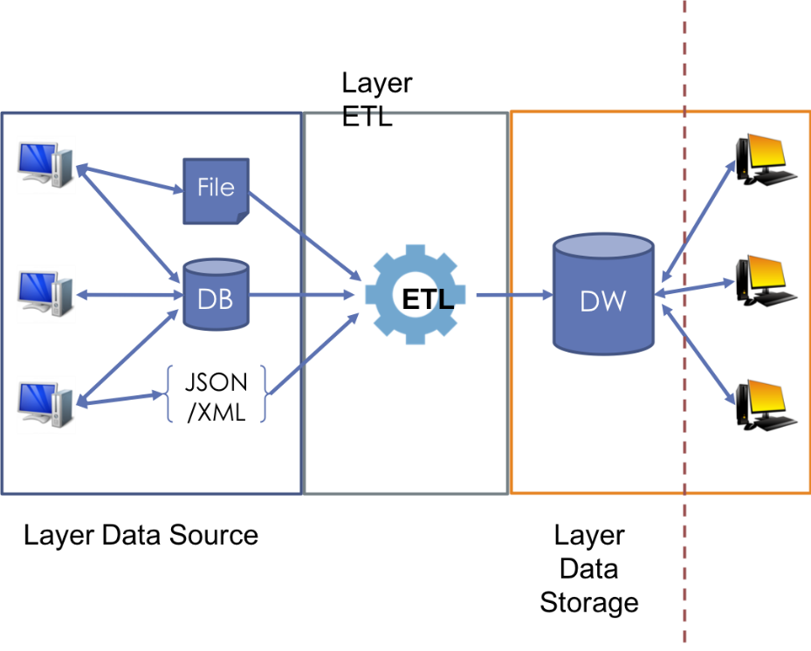
PENDAHULUAN
Ikhtisar
ETL → Sebuah komponen yang bertugas untuk melakukan ekstraksi data dari layer data source, mentransformasikan formatnya agar sesuai dan memuatnya ke layer data storage.

Slide 3

Apa ETL itu ?
ETL → Extract Transform Load
Fase pemrosesan data dari sumber data masuk ke dalam data warehouse.
mengumpulkan, menyaring, mengolah dan menggabungkan data-data yang relevan dari berbagai sumber untuk disimpan ke dalam data warehouse.
Tujuan Utama adalah membentuk kembali data dari resources menjadi informasi/data yang baik dan relevan pada gudang
Kelebihan : dapat mempermudah suatu pihak untuk menganalisa dan atau memproses ke tahap lebih lanjut sehingga dapat menemukan kesimpulan/hasil dari analisa data.

Slide 4

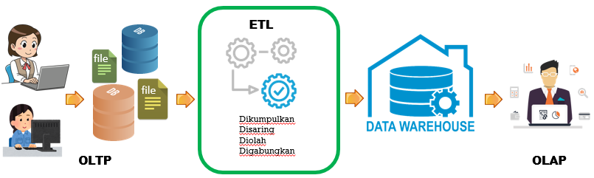

Slide 5

ETL
EXTRACT
Proses mengambil data dari berbagai macam jenis sumber data dari OLTP
Karakteristik ekstrasi data :
Data yang olah memiliki volume besar (Big Data)
Membutuhkan memory yang cukup besar dalam proses ekstrasi, karena data yang besar dan proses yang cepat.
Pada Ekstraksi data ada 2 jenisnya:
  Full Extraction
  Partial Extraction

Slide 6
ETL
TRANSFORM
Pengubahan format agar sesuai dengan struktur yang ada di database DW
Tujuannya adalah melakukan pembersihan data dengan menghilangkan data yang tidak bermakna/ tidak dibutuhkan, kemudian mengubah bentuk data sesuai dengan bentuk yang dibutuhkan.
Transformasi data ada 3 jenis:
Selection
Matching
Data Transforming

Slide 7

ETL
LOAD
  Memasukkan data yang sudah disesuaikan formatnya ke dalam tabel-tabel yang ada pada Data Warehouse.
  Bagian akhir dalam proses dari ETL
  Data sudah sesuai dengan kebutuhan dan siap diolah pada data warehouse
Data Loading ada 3 strateginya:
  Initial Load
  Incremental Load
  Full Refresh

Slide 8
Membuat etl
Cara pembuatan
ETL harus dibuat dengan memperhatikan dengan seksama struktur data yang ada di data source dan yang ada di DW.
  Kesalahan dalam melihat struktur akan menyebabkan ETL yang dirancang tidak dapat bekerja sesuai yang diinginkan.
ETL dapat dibuat dengan 2 cara:
  From scratch → Koding, kita program sendiri.
  Menggunakan Tools → Drag & drop, lebih mudah tapi biasanya mahal.
Tools ETL:
  Microsoft SSIS
  Amazon RedShit
  TerraData
  SAP, dll..
Notes:
https://www.guru99.com/top-20-etl-database-warehousing-tools.html

Slide 9

TUGAS
Buka dan pelajari Jobsheet 00 dan kerjakan tugas sesuai dengan perintah. Kumpulkan ke dosen pengampu !

Slide 10

TERIMA KASIH

